Slide 1


«I CONGRESO NACIONAL VIRTUAL DE LA MYPE DEL PERU»
Perú, 23 abril – 4 mayo 2020

Slide 2

PERU: CRECIMIENTO ECONOMICO 2002-2019
(variación porcentual del PBI)
Fuente: Banco Central de Reserva

Slide 3
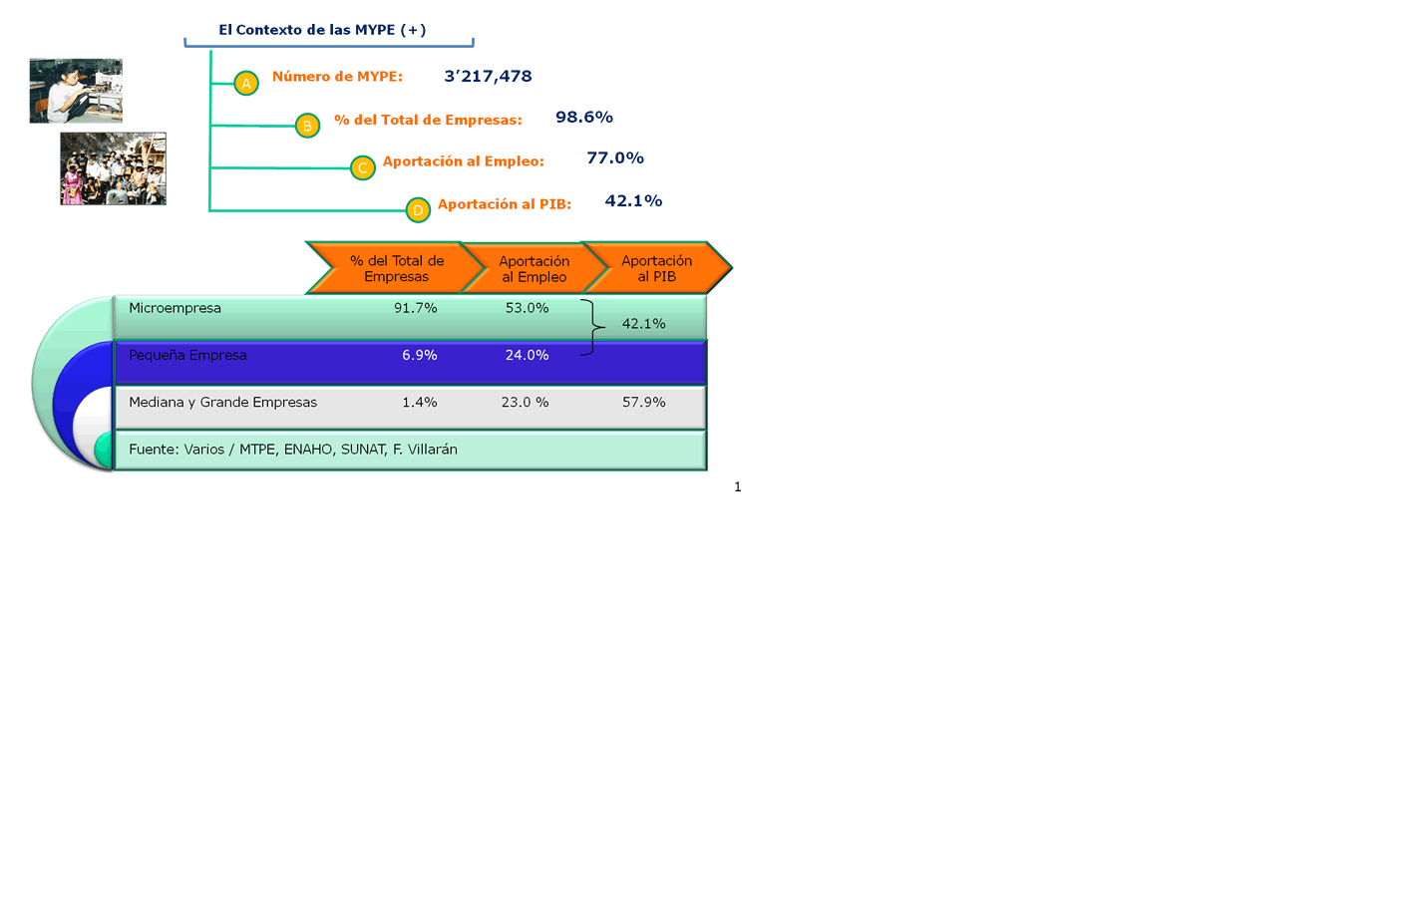
LA IMPORTANCIA DE LAS MYPE EN EL DESARROLLO ECONÓMICO Y SOCIAL DEL PAIS

Slide 4
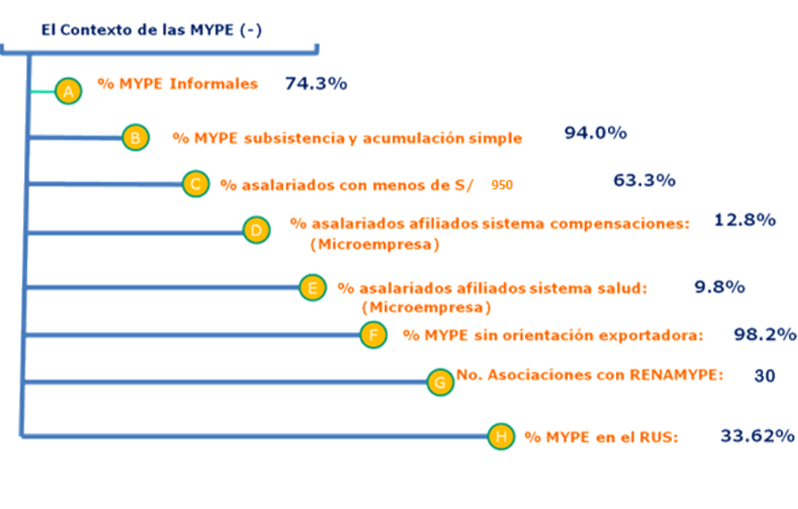
UNA REALIDAD POR TRANSFORMAR

Slide 5
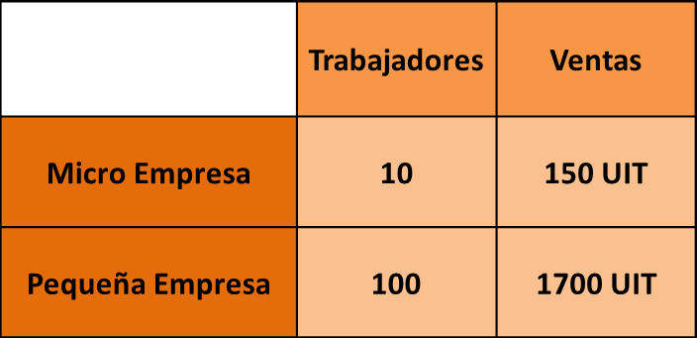

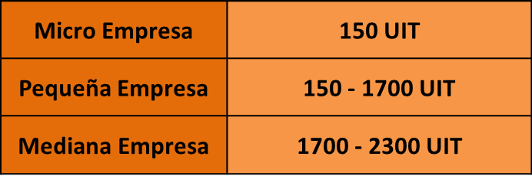
Mype integrantes:
LEY DE PROMOCIÓN Y FORMALIZACIÓN DE LA MICRO Y PEQUEÑA EMPRESA LEY Nº 28015 03/07/2003
 | Trabajadores | Ventas
Micro Empresa | 10 | 150 UIT
Pequeña Empresa | 50 | 850 UIT
1700 * 4300 = S/. 7,310,000
S/. 9,890,000

Slide 6
Mype integrantes:
PROPUESTA
MODIFICAR LEY 30056 Y EXCLUIR A LA MEDIANA EMPRESA
1700 * 4300 = S/. 7,310,000
S/. 9,890,000

Slide 7
RM 343-2012-PRODUCE
MINTRA
VICEMINISTERIO DE TRABAJO MYPE
DIRECCION NACIONAL DE LA MYPE
Dir. Emprendimientos
Sub Dir. Nuevos Emprendimientos
Sub Dir . iniciativas Económicas
Dir. Desarrollo Empresarial
Sub Dir. Concertación y Des. Institucio.
Sub Dir. Promoción Empresarial
PRODUCE
VICEMINISTERIO MYPE E INDUSTRIA
DIRECCION GRAL DE DESARROLLO PRODUCTIVO
Dir. Articulación de Mercados
Dir. Desarrollo Productivo
Dir. Instrumentos Financieros
Dir. Cooperativas e Institucionalidad
Consejo Nacional para el Desarrollo de la Mype CODEMYPE Ley 28015

Slide 8
Consejo Nacional para el Desarrollo de la Mype CODEMYPE Ley 28015
Constitución:
El CODEMYPE es presidido por un representante del Presidente de la República y está
integrado por:
a. Un representante del Ministerio de Trabajo y Promoción del Empleo.
b. Un representante del Ministerio de la Producción.
c. Un representante del Ministerio de Economía y Finanzas
d. Un representante del Ministerio de Comercio Exterior y Turismo.
e. Un representante del Ministerio de Agricultura.
f. Un representante del Consejo Nacional de Competitividad.
g. Un representante de COFIDE.
h. Un representante de los organismos privados de promoción de las MYPE.
i. Un representante de los Consumidores.
j. Un representante de las Universidades.
k. Dos representantes de los Gobiernos Regionales.
l. Dos representantes de los Gobiernos Locales.
m. Cinco representantes de los Gremios de las MYPE

Slide 9
Consejo Nacional para el Desarrollo de la Mype CODEMYPE Ley 28015
Funciones:
a) Aprobar el Plan Nacional de promoción y formalización para la competitividad y desarrollo de las MYPE que incorporen las prioridades regionales por sectores señalando los objetivos y metas correspondientes.
b) Contribuir a la coordinación y armonización de las políticas y acciones sectoriales, de apoyo a las MYPE, a nivel nacional, regional y local.
c) Supervisar el cumplimiento de las políticas, los planes, los programas y desarrollar las coordinaciones necesarias para alcanzar los objetivos propuestos, tanto a nivel de Gobierno
Nacional como de carácter Regional y Local.
d) Promover la activa cooperación entre las instituciones del sector público y privado en la ejecución de programas.
e) Promover la asociatividad y organización de la MYPE, como consorcios, conglomerados o asociaciones.
f) Promover el acceso de la MYPE a los mercados financieros, de desarrollo empresarial y de productos.
g) Fomentar la articulación de la MYPE con las medianas y grandes empresas promoviendo la organización de las MYPE proveedoras para propiciar el fortalecimiento y desarrollo de su
estructura económico productiva.
h) Contribuir a la captación y generación de la base de datos de información estadística sobre la MYPE.

Slide 10
Consejo Nacional para el Desarrollo de la Mype CODEMYPE Ley 28015
PROPUESTA
PRESIDENTE DE LA REPUBLICA PRESIDA EL CODEMYPE
EN ANALOGIA LOS COREMYPE SEAN PRESIDIDOS POR LOS GOBERNADORES REGIONALES

Slide 11
LEY 29051
“LEY QUE REGULA LA ELECCIÓN DE LOS REPRESENTANTES DE LA MYPE EN LAS DIVERSAS ENTIDADES PÚBLICAS”
El Artículo 59º de la Constitución Política del Perú, establece que el Estado brinda oportunidades de superación a los sectores que sufren cualquier desigualdad; en tal sentido, promueve las pequeñas empresas en todas sus modalidades
…….la igualdad, la cual determina que solamente existe igualdad cuando se trate de la consecución de actores en igualdad de condiciones.
. En este sentido, resulta importante señalar que las iniciativas proponen que la totalidad de representantes de las MYPE deba ser nombrado obligatoriamente por medio de procesos eleccionarios, lo cual significa que ya no serán los gremios, asociaciones u otros organismos, los que designen a sus representantes en forma directa

Slide 12
LEY 29051
“LEY QUE REGULA LA ELECCIÓN DE LOS REPRESENTANTES DE LA MYPE EN LAS DIVERSAS ENTIDADES PÚBLICAS”
Articulo 7º.- De la participación de las MYPE
En toda instancia de representación en las entidades del Estado en las que participe el sector empresarial, debe considerarse en su conformación a la micro y pequeña empresa, a través de sus asociaciones empresariales
DISPOSICIONES MODIFICATORIAS Y DEROGATORIAS
Segunda.- Queda modificada toda norma legal que designe o haya designado expresamente a alguna asociación empresarial MYPE como integrantes las instancias de representación en las entidades del Estado, debiendo en adelante participación de la MYPE en forma genérica, como pequeña empresa”

Slide 13
DS 014-2015-PRODUCE
“REGLAMENTO DE LA LEY 29051 MODIFICADA POR LA LEY 30056”
Art. 3 Ámbito de aplicación
Se encuentra en el ámbito de aplicación del presente reglamento:
b) Las entidades públicas que cuentan con espacios de representación. Para tal efecto, se entiende que una entidad pública cuenta con un espacio de representación cuando una norma con rango de ley le ha asignado funciones expresas de promoción, regulación y desarrollo pata la MYPE
PROPUESTA
Modificar el inc. B del art 3 del reglamento en aplicación del art 7 de la propia Ley ya que la desnaturaliza

Slide 14
Ley del Servicio Nacional de Adiestramiento en Trabajo Industrial -SENATI Ley N° 26272
CAPITULO II DE LA ORGANIZACION Artículo 3o.- Son órganos de dirección y administración del SENATI:
El Consejo Nacional y la Dirección Nacional;
Los Consejos Zonales y las Direcciones Zonales.
Artículo 6o.- El Consejo Nacional del SENATI está conformado por los siguientes integrantes:
- Uno designado por la Asociación de Pequeños y Medianos Industriales del Perú (APEMIPE);
PROPUESTA
Modificar el art 6 de la ley 26272 en aplicación del Segunda Dispocision Modificatoria de la Ley 29051

Slide 15
FORMALIZACION
Mype Informal = 74%
Mype en Estado de subsistencia = 94%
Costos de la formalización:
Essalud 22% + AFP 13% CTS 8% ==== 43%
Gran empresa : Exoneraciones, devoluciones y grandes deudas
PROPUESTA
Acordar un RMV basada en escalas de acuerdo a la empresa
Crear un MONOTRIBUTO en reemplazo del IGV y Renta

Slide 16
FINANCIAMIENTO
El 94% de la Micro y Pequeña se encuentra en estado de subsistencia y/o acumulación simple y no ha sido incluido en el crecimiento económico sostenido y en actual estado de emergencia y desgracia económica mundial el 74% no tendrá acceso a los fondos creados
El bajo volumen de producción de la Mype ha sido aprovechado por intermediarios financieros, tecnológico y de mercado
No obstante, existe un marco jurídico que da una gran ventaja competitiva a las cooperativas de servicios múltiples, que, al no perseguir lucro y estar inafectas a impuestos, les permitiría intermediar y alcanzar a los beneficiarios finales servicios financieros, tecnológicos y de mercado a costos inalcanzables por los intermediarios tradicionales

Slide 17
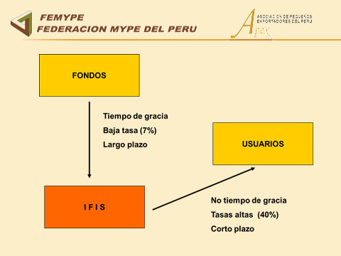

Slide 18
FINANCIAMIENTO
Fondo de Apoyo Empresarial (FAE-MYPE) S/ 500 millones
Fondo Crecer S/ 1200 millones
REACTIVA PERÚ S/ 30,000 millones
PROPUESTA
CREACION DEL FONDO QULQIMASI DE 500 MILLONES
FONDO ROTATORIO
FIDEICOMISO (COFIDE)
2-3% INTERES (NO DEPRESCIACION)
OTORGAR A COOPERATIVAS DE SERVICIOS MULTIPLES
FACIL EVALUACION Y CALIFICACION

Slide 19

COOPERATIVAS DE SERVICIOS MULTIPLES
LEY GENERAL DE COOPERATIVAS
DECRETO LEGISLATIVO Nº 85
DECRETO SUPREMO Nº074-90-TR
Artículo 3.- Toda organización cooperativa debe constituirse sin propósito de lucro, y procurará mediante el
esfuerzo propio y la ayuda mutua de sus miembros, el servicio inmediato de éstos y el mediato de la comunidad.

Slide 20
COOPERATIVAS DE SERVICIOS MULTIPLES
LEY 29683 LEY QUE PRECISA ALCANCES DE LA LEY GENERAL DE COOPERATIVAS
Artículo 2.- Inafectación al Impuesto General a las Ventas (IGV)
Precisase que, de conformidad con lo dispuesto en el artículo 3 del Decreto Legislativo 85, Ley General de Cooperativas, cuyo Texto Único Ordenado fue aprobado por Decreto Supremo 074-90-TR, las cooperativas están inafectas al Impuesto General a las Ventas (IGV) por las operaciones que realicen con sus socios.
Artículo 3. Inafectación al Impuesto a la Renta
Precisase que, de conformidad con lo dispuesto en el numeral 1 del artículo 66 del Decreto Legislativo 85, Ley General de Cooperativas, cuyo Texto Único Ordenado fue aprobado por Decreto Supremo 074-90-TR, las cooperativas están inafectas al Impuesto a la Renta por los ingresos netos provenientes de las operaciones que realicen con sus socios.
Ley del acto cooperativo

Slide 21
COOPERATIVAS DE SERVICIOS MULTIPLES
Servicios tecnológicos
Adquisición de patentes, franquicias, equipos, expertos.
Servicios de mercado
Compras y ventas en gran volumen
Importación y exportación.

Slide 22
IMPORTACION:
Precio CIF + Costos(publicidad) + Utilidad + Impuestos
Precio CIF + Costos reales
EXPORTACION:
1.8% Participación indirecta
Precio Promedio Sueter Alpaca = US$ 50.00
Precio Artesano = US$ 5.90
Fuente : http://www.alpacamall.com
17.70

Slide 23
COOPERATIVAS DE SERVICIOS MULTIPLES
Servicios financieros
Créditos, Cartas fianzas, etc.
Servicios tecnológicos
Adquisición de patentes, franquicias, equipos, expertos.
Servicios de mercado
Compras y ventas en gran volumen
Importación y exportación.

Slide 24





SISTEMA DE ASISTENCIA MYPE (SAM)
MERCADO
FINANCIAMIENTO
TECNOLOGIA
SISTEMA DE EVALUACION Y CALIFICACION
SISTEMA DE ADMINISTRACION Y GESTION CSMMYPE

Slide 25
OTROS (no menos importantes)
Contrataciones y Compras Estatales
Núcleos Ejecutores (NECs)
OSCE
SEACE
D.L. 1017 Contrataciones Estado y relacionados
Compras MyPeru
Foncodes
Parques Industriales
Ordenamiento territorial
Ley 30078
Trafico Inmobiliario
Innovate Peru
PromPeru
Gob. Regionales – Ger. Des. Eco. -Coremypes

Slide 26

Muchas gracias…
Enrique Blanco Pimentel

